Slide 1
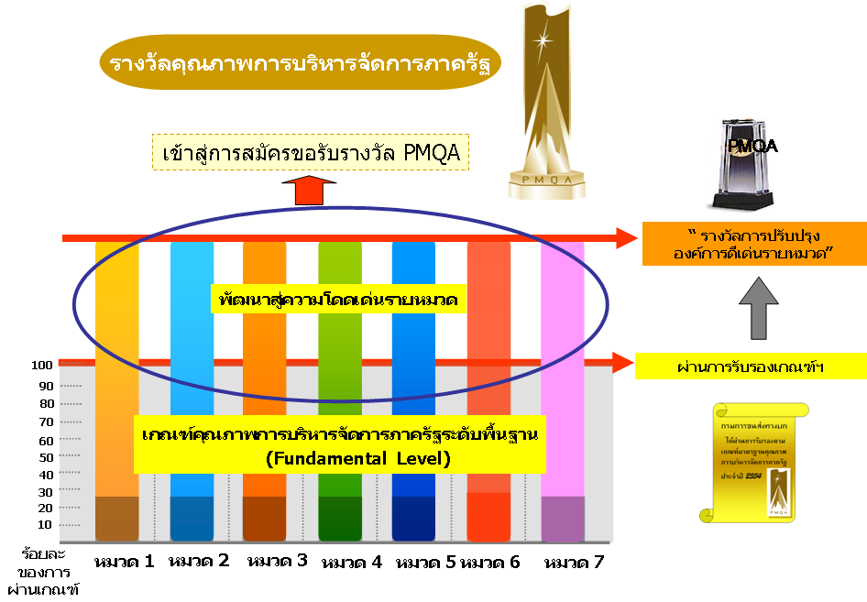
ชี้แจงรายละเอียดการรับสมัคร
รางวัลคุณภาพการบริหารจัดการภาครัฐ
ประจำปี พ.ศ. 2558
อารีย์พันธ์ เจริญสุข
ผู้อำนวยการกองบริหารการเปลี่ยนแปลงและนวัตกรรม
สำนักงาน ก.พ.ร.

Slide 2
กรอบการนำเสนอ
วัตถุประสงค์ของรางวัล PMQA
ประเภทรางวัลคุณภาพการบริหารจัดการภาครัฐ
รายชื่อหน่วยงานที่ได้รับรางวัล PMQA ปี 2555 - 2557
ประเภทของหน่วยงานที่สามารถสมัครขอรับรางวัลฯ
เกณฑ์การให้คะแนนรางวัลฯ
ขั้นตอนการพิจารณาการให้รางวัลฯ
ปฏิทินการรับสมัครรางวัล PMQA ปี พ.ศ. 2558
เกณฑ์คุณภาพการบริหารจัดการภาครัฐ
การส่งใบสมัครรางวัลฯ

Slide 3
1. วัตถุประสงค์ของรางวัลฯ
1
เพื่อสร้างแรงจูงใจในการพัฒนาองค์การให้มีมาตรฐาน
2
เพื่อแสวงหาหน่วยงานต้นแบบในแต่ละหมวด
3
เพื่อสร้างภาพลักษณ์ที่ดีของภาคราชการไทยโดยรวม
รางวัลคุณภาพการบริหารจัดการภาครัฐ เป็นรางวัลสูงสุดที่มอบให้กับหน่วยงานภาครัฐที่มี การพัฒนาคุณภาพการบริหารจัดการได้ทัดเทียมมาตรฐานสากล ซึ่งได้มาด้วยความเพียรพยายาม ความอดทน หลอมรวมกับความตั้งใจจริงของทุกคนในองค์การ เพื่อนำพาองค์การให้ก้าวสู่ความเป็นเลิศ

Slide 4
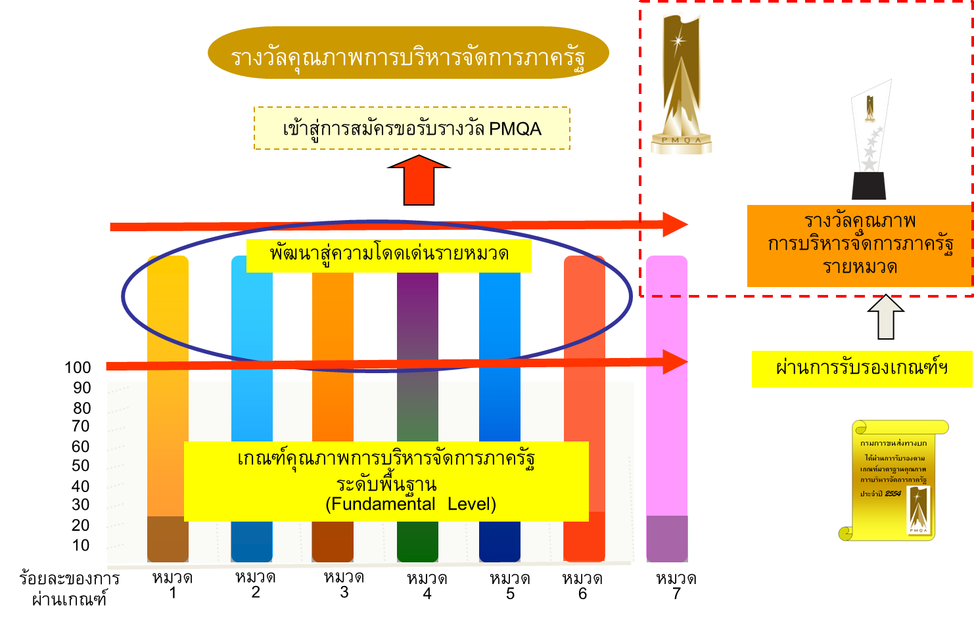


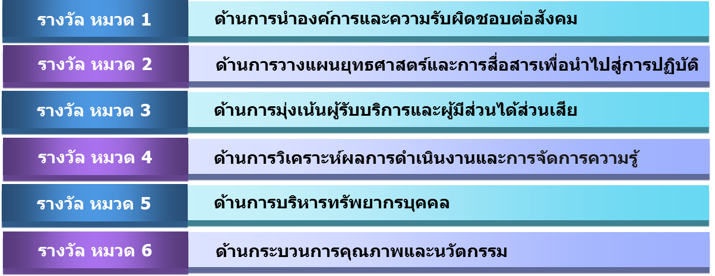
2. ประเภทรางวัลคุณภาพการบริหารจัดการภาครัฐ
รางวัล PMQA
(Public Sector Management Quality Award)
Band 4 คะแนน 650
แต่ละหมวดคะแนนไม่ต่ำกว่า 50%
รางวัลคุณภาพการบริหารจัดการภาครัฐระดับดีเด่น
Band 3 คะแนน 400 ขึ้นไป
ระบบการตรวจเชิงคุณภาพ (เน้น Integration และ Linkage)
PMQC
รางวัลฯ รายหมวด
Band 3 คะแนนประมาณ 300 - 350
เข้าสู่ระบบการตรวจเชิงคุณภาพ

Slide 5

3. ประเภทของหน่วยงานที่สามารถสมัครขอรับรางวัลฯ
1. ส่วนราชการระดับกระทรวง
2. ส่วนราชการระดับกรม
3. ส่วนราชการระดับจังหวัด
4. สถาบันอุดมศึกษา
5. หน่วยงานของรัฐประเภทอื่น
เช่น องค์กรปกครองส่วนท้องถิ่น
หน่วยงานอิสระตามรัฐธรรมนูญ ฯลฯ

Slide 6



4. รายชื่อหน่วยงานที่ได้รับรางวัล
รายหมวด | ปี 2555 | ปี 2556 | ปี 2557
หมวด 1 การนำองค์กร | กระทรวงพลังงาน | กรมปศุสัตว์ จ.นครพนม จ.สุพรรณบุรี | สำนักงาน ก.พ.ร. กรมควบคุมโรค
หมวด 2 การวางแผนเชิงยุทธศาสตร์ | กรมบัญชีกลาง | กระทรวงพลังงาน กรมสุขภาพจิต กรมสรรพสามิต กรมชลประทาน | กรมควบคุมโรค กรมธนารักษ์ กรมปศุสัตว์ จังหวัดตาก
หมวด 3 การให้ความสำคัญกับผู้รับบริการและผู้มีส่วนได้ส่วนเสีย | กรมสรรพากร จังหวัดสมุทรสงคราม | กรมธนารักษ์ | กรมชลประทาน กรมปศุสัตว์ กรมพัฒนาธุรกิจการค้า กรมสรรพสามิต สำนักงานส่งเสริมและ พัฒนาคุณภาพชีวิต คนพิการแห่งชาติ
หมวด 4 การวัด วิเคราะห์และการจัดการความรู้ | - | กระทรวงพลังงาน กรมสรรพสามิต กรมศุลกากร กองบัญชาการ กองทัพไทย กรมการพัฒนาชุมชน | กรมสรรพากร
หมวด 5 การมุ่งเน้นบุคลากร | กรมการพัฒนาชุมชน กรมสุขภาพจิต | - | -
หมวด 6 การมุ่งเน้นระบบปฏิบัติการ | กรมปศุสัตว์ กรมสรรพสามิต กรมธนารักษ์ | กรมศุลกากร จ.อุบลราชธานี | กรมบัญชีกลาง

Slide 7
5. เกณฑ์การให้คะแนนรางวัลฯ รายหมวด
หมวด | เกณฑ์การให้คะแนน | รางวัลหมวด 1 | รางวัลหมวด 2 | รางวัลหมวด 3 | รางวัลหมวด 4 | รางวัลหมวด 5 | รางวัลหมวด 6
1 | 120 | 60 | 30 | 30 | 30 | 30 | 30
2 | 80 | 20 | 40 | 20 | 20 | 20 | 20
3 | 110 | 27.5 | 27.5 | 55 | 27.5 | 27.5 | 27.5
4 | 80 | 20 | 20 | 20 | 40 | 20 | 20
5 | 100 | 25 | 25 | 25 | 25 | 50 | 25
6 | 110 | 27.5 | 27.5 | 27.5 | 27.5 | 27.5 | 55
7.1 | 60 | 18 | 18 | 15 | 15 | 15 | 15
7.2 | 70 | 17.5 | 17.5 | 21 | 17.5 | 17.5 | 21
7.3 | 70 | 17.5 | 17.5 | 17.5 | 17.5 | 21 | 17.5
7.4 | 70 | 21 | 17.5 | 17.5 | 17.5 | 17.5 | 17.5
7.5 | 60 | 15 | 18 | 15 | 15 | 15 | 15
7.6 | 70 | 17.5 | 17.5 | 17.5 | 21 | 17.5 | 21
รวม | 1000 | 300 | 300 | 300 | 300 | 300 | 300
หมวดที่เสนอขอรับรางวัลต้องได้คะแนนไม่น้อยกว่าร้อยละ 50 ของคะแนนเต็มแต่ละหมวด และมีผลการดำเนินการตามเกณฑ์ฯ ในหมวดที่ขอรับรางวัลโดดเด่นเป็นพิเศษ อยู่ในระดับช่วงคะแนนร้อยละ 50 – 65
ผลคะแนนหมวด 7 ที่เกี่ยวข้องโดยตรงกับหมวดที่ขอรับรางวัลต้องไม่น้อยกว่าร้อยละ 30 ของคะแนนเต็ม
คะแนนการประเมินในหมวดอื่น ๆ ไม่น้อยกว่าร้อยละ 25 (ค่าคะแนนการผ่านเกณฑ์ Certified FL ประมาณ 250 – 300 คะแนน)
คะแนนรวมที่ได้รับรางวัล ไม่ต่ำกว่า 300 คะแนน

Slide 8
5. เกณฑ์การให้คะแนนรางวัลPMQA ระดับดีเด่น (400 คะแนน)
หมวด/หัวข้อ | คะแนนเต็ม | รางวัล PMQA (400)
การนำองค์การ | 120 | 48
2. การวางแผนเชิงยุทธศาสตร์ | 80 | 32
3. การให้ความสำคัญกับผู้รับบริการและผู้มีส่วนได้ส่วนเสีย | 110 | 44
4. การวัด การวิเคราะห์ และการจัดการความรู้ | 80 | 40
5. การมุ่งเน้นบุคลากร | 100 | 36
6. การมุ่งเน้นระบบปฏิบัติการ | 110 | 40
7.1 ผลลัพธ์ด้านประสิทธิผลและการบรรลุพันธกิจ | 60 | 24
7.2 ผลลัพธ์ด้านการให้ความสำคัญผู้รับบริการและผู้มีส่วนได้ส่วนเสีย | 70 | 28
7.3 ผลลัพธ์ด้านการมุ่งเน้นบุคลากร | 70 | 28
7.4 ผลลลัพธ์ด้านการนำองค์การและการกำกับดูแล | 70 | 28
7.5 ผลลัพธ์ด้านงบประมาณ การเงิน และการเติบโต | 60 | 24
7.6 ผลลัพธ์ด้านประสิทธิผลของกระบวนการ และการจัดการห่วงโซ่อุปทาน | 70 | 28
Total | 1000 | 400

Slide 9
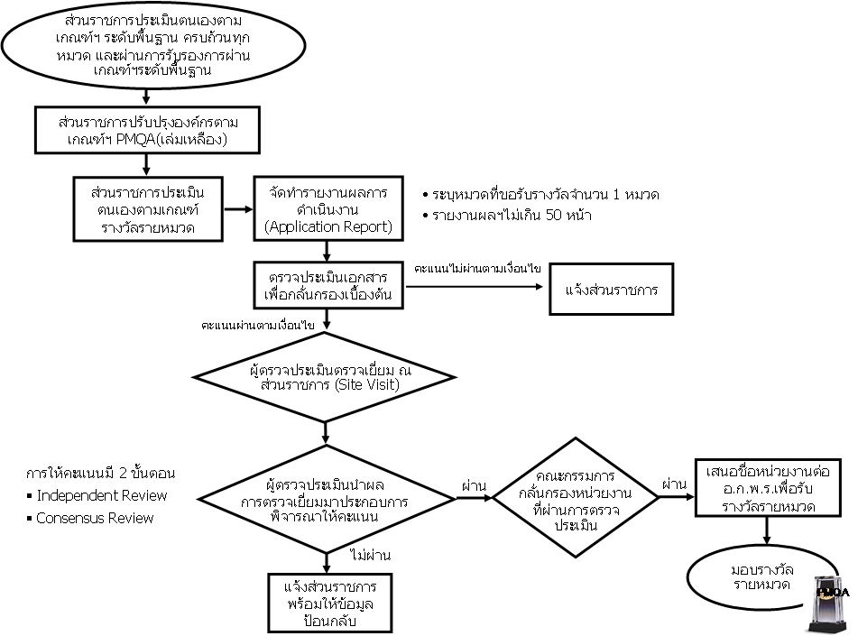
6. ขั้นตอนการพิจารณาการให้รางวัลฯ

Slide 10


7. ปฏิทินการรับสมัครรางวัล PMQA ปี พ.ศ. 2558
พิจารณา Application Report และแจ้งผลการประเมินผ่านระบบออนไลน์
ตรวจประเมินพิจารณาผลการปฏิบัติงาน
ณ พื้นที่ปฏิบัติงาน
ประกาศรายชื่อ
ส่วนราชการ
ที่ได้รับรางวัล
จัดงานพิธีมอบ ประจำปี พ.ศ. 2558
ส.ค. 58
ก.ค. 58
18 พ.ค. – 16 มิ.ย. 58
7
6
5
9 เม.ย. – 15 พ.ค. 58
4
เปิดรับสมัครออนไลน์
(OP + Self Assessment + หมวด 7)
พิจารณาเอกสารรายงานผลการประเมินองค์การเบื้องต้น
เปิดรับ Application Report ผ่านระบบออนไลน์
15 ธ.ค. 57- 7 ม.ค. 58
10 – 22 ม.ค. 58
23 ม.ค. – 8 เม.ย. 58
1
2
3
ประกาศ
เกณฑ์การสมัคร
25 พ.ย. 57

Slide 11
8. เกณฑ์คุณภาพการบริหารจัดการภาครัฐ
การพัฒนาคุณภาพการบริหารจัดการภาครัฐ
(Public Sector Management Quality Award : PMQA)
คือ กรอบการประเมินองค์การด้วยตนเองตามเกณฑ์คุณภาพ
การบริหารจัดการภาครัฐ โดยมองภาพองค์รวมทั้ง 7 หมวด เพื่อยกระดับคุณภาพการบริหารจัดการให้เทียบเท่ามาตรฐานสากล ซึ่ง PMQA ถือเป็น “เครื่องมือตรวจสุขภาพและปรับปรุงองค์การ”

Slide 12
รางวัลด้านคุณภาพของนานาประเทศ
1951
1984
1987
1988
1991
1994
1995
1999
2001
Deming Prize
Canada Award
Malcolm Baldrige National Quality Award
Australian Business Excellence Awards
European Foundation Quality Management
Singapore Quality Award
Japan Quality Award
MBNQA : Education and Healthcare
Thailand Quality Award
Japan
Canada
USA
Australia
EU
Singapore
Japan
USA
Thailand
Quality Performance / Organizational Excellence
Notes:
แนวคิดหลักเป็นแนวคิดเรื่อง TQM ซึ่ง TQM เป็นลักษณะ Model ที่บอกว่า
สรรพสิ่งย่อมเกิดจากเหตุ ผลลัพธ์จะไม่ดีเลย ถ้า Leadership หรือการนำองค์กรไม่ดี การ Deployment หมายถึงการถ่ายทอดยุทธศาสตร์ไปสู่การปฏิบัติก็ต้องดีด้วย ระบบบุคคลก็ต้องดี ระบบข้อมูลก็ต้องดี ระบบกระบวนการก็ต้องดี การดูแลลูกค้าก็ต้องดี ผลลัพธ์จึงจะออกมาดี
แนวคิดนี้จึงถูกนำมาใช้เนื่องจากในสมัยก่อนสักปี 1980 สหรัฐอเมริกาตั้งคำถามว่าทำไมเราสู้ญี่ปุ่นไม่ได้ หรือเพราะว่าญี่ปุ่นดั๊มพ์ราคาลงหรือ ทำไมญี่ปุ่นถึงตีตลาดอเมริกาเยอะมากเขาเลยส่งไปที่ญี่ปุ่น แล้วก็ค้นพบความจริงว่าสิ่งที่ญี่ปุ่นไม่เหมือนอเมริกามีอยู่ สองสามเรื่องด้วยกัน คือ
1. ผู้นำของญี่ปุ่นจะ low profile no name แต่มือเปื้อนฝุ่น จะลงไปคลุกคลีกับผู้ปฏิบัติงาน แต่ในขณะที่ผู้บริหารอเมริกาจะโดดเด่น ในขณะที่ไม่มีใครรู้จักว่าใครคือ CEO ของโตโยต้า แต่ในขณะที่อเมริกาเราจะรู้เลยว่าเป็นใครนี่คืออันแรกที่ญี่ปุ่นกินขาดอเมริกา อันที่สอง
2. ระบบการจ้างงานของญี่ปุ่นเป็นแบบ Long Life Employee ซึ่งหมายความว่าเขาจะมีการจ้างงานแบบตลอดชีวิต ทำให้คนรักและผูกพันกับองค์กรมากในขณะที่อเมริกาเป็นแบบ Job Hob ก็คือว่าจะจั๊มไปสู่งานใหม่ๆ เพื่อแสวงหาเงินเดือนที่สูงขึ้นความผูกพันกับองค์กรก็ไม่มี
3. เรื่องหนึ่งที่ญี่ปุ่นเด่นมากก็คือระบบ QC ซึ่ง QC หมายถึงว่าญี่ปุ่นเขาจะให้ความสำคัญกับระบบกระบวนการคุณภาพทุกขั้นตอนถ้าไม่ผ่านจุดนี้จะไปกดปุ่มนี้ก็จะกดไม่ได้นี่คือความสำคัญหรือจุดเด่น

Slide 13
การปรับปรุงเกณฑ์คุณภาพการบริหารจัดการภาครัฐ
ลักษณะสำคัญขององค์การ:
สภาพแวดล้อม, ความสัมพันธ์ และความท้าทาย
โครงสร้างของเกณฑ์ PMQA ปี 2558
2. การวางแผนเชิง
ยุทธศาสตร์
5. การมุ่งเน้น
บุคลากร
การนำองค์การ
7.ผลลัพธ์
การดำเนินการ
3. การให้ความสำคัญ
กับผู้รับบริการ
และผู้มีส่วนได้ส่วนเสีย
6. การมุ่งเน้นระบบ
การปฏิบัติการ
4. การวัด การวิเคราะห์ และการจัดการความรู้
โครงสร้างของเกณฑ์ PMQA ปี 2550

Slide 14
วัตถุประสงค์และสาระสำคัญของเกณฑ์ PMQA 2558
1) วัตถุประสงค์การปรับเปลี่ยน
เพื่อให้เกณฑ์รางวัลคุณภาพการการบริหารจัดการภาครัฐ มีความทันสมัย ตามบริบทที่เปลี่ยนแปลงไป รวมทั้งเพื่อให้สอดคล้องกับมาตรฐานสากล (เกณฑ์ MBAQA) และแผนยุทธศาสตร์การพัฒนาระบบราชการไทยฉบับปัจจุบัน (พ.ศ. 2555 – 2561)
2) สาระสำคัญของเกณฑ์ฯ
มีจุดเน้นที่วัตถุประสงค์เชิงยุทธศาสตร์ การให้ความสำคัญกับการเสริมสร้างนวัตกรรมและการสร้างขีดความสามารถในการแข่งขันเพื่อความยั่งยืนของส่วนราชการและของประเทศ การเปลี่ยนแปลงต่าง ๆ จะเป็นแก่นที่ผู้บริหารของทุกส่วนราชการใช้ประกอบการตัดสินใจเพื่อกำหนดเส้นทาง
เชิงยุทธศาสตร์ และบรรลุประสิทธิผลขององค์การ

Slide 15
โครงสร้างของเกณฑ์ PMQA ปี 2558
1. OP 13 คำถาม
2. เกณฑ์ PMQA 7 หมวด 89 คำถาม
ลักษณะสำคัญขององค์การ
สภาพแวดล้อม, ความสัมพันธ์ และความท้าทาย
2. การวางแผนเชิง
ยุทธศาสตร์
5. การมุ่งเน้น
บุคลากร
การนำองค์การ
7.ผลลัพธ์
การดำเนินการ
3. การให้ความสำคัญ
กับผู้รับบริการ
และผู้มีส่วนได้ส่วนเสีย
6. การมุ่งเน้นระบบ
การปฏิบัติการ
4. การวัด การวิเคราะห์ และการจัดการความรู้

Slide 16
หลักคิด : 11 Core Values
1
5
9
การนำองค์การ
อย่างมีวิสัยทัศน์
ความสามารถ
ในการปรับตัว
ความรับผิดชอบ
ต่อสังคม
2
6
ความเป็นเลิศที่มุ่งเน้น
ผู้รับบริการ
ผู้มีส่วนได้ส่วนเสีย
และประชาชน
การมุ่งเน้นอนาคต
10
การมุ่งเน้นที่ผลลัพธ์
และการสร้างคุณค่า
การเรียนรู้ระดับ
องค์การ
และระดับบุคลากร
7
11
3
การจัดการเพื่อ
นวัตกรรม
มุมมองในเชิงระบบ
4
8
การให้ความสำคัญ
กับบุคลากรและเครือข่าย
การจัดการโดยใช้
ข้อมูลจริง

Slide 17
ลักษณะสำคัญขององค์การ
1.ลักษณะองค์การ
2. สภาวการณ์ขององค์การ
ก.สภาพแวดล้อมของส่วนราชการ
ข. ความสัมพันธ์ระดับองค์การ
ก. สภาพแวดล้อมด้านการแข่งขัน
ข. บริบทเชิงยุทธศาสตร์
ค. ระบบการปรับปรุงผลการดำเนินการ
(1) พันธกิจหรือหน้าที่
ตามกฎหมาย (เพิ่ม :
ความสำคัญเชิง
เปรียบเทียบ)
(2) วิสัยทัศน์ ค่านิยม
(เพิ่ม: สมรรถนะหลัก
ของส่วนราชการ)
(3) ลักษณะโดยรวมของ
บุคลากร
(4) สินทรัพย์ : อาคาร
สถานที่ เทคโนโลยี
อุปกรณ์และสิ่ง
อำนวยความสะดวก
(5) กฎหมาย กฎระเบียบ
และข้อบังคับที่
สำคัญ
(6) โครงสร้างองค์กร
(7) ผู้รับบริการและผู้มี
ส่วนได้ส่วนเสียและ
ระดับกลุ่มเป้าหมาย
(8) ส่วนราชการหรือองค์กร
ที่เกี่ยวข้องกันในการ
ให้บริการหรือส่งมอบ
งานต่อกัน
(9) สภาพแวดล้อมด้านการ
แข่งขันการแข่งขันทั้ง
ภายในและภายนอก
ประเทศ
(10) การเปลี่ยนแปลงด้าน
การแข่งขัน (ถ้ามี)
(11) แหล่งข้อมูลเชิง
เปรียบเทียบ
(12) ความท้าทายเชิง
กลยุทธ์และความ
ได้เปรียบเชิงกลยุทธ์
ของส่วนราชการใน
ด้านพันธกิจ ด้านการ
ปฏิบัติการ ด้านความ
รับผิดชอบต่อสังคม
และด้านบุคลากร
(13) องค์ประกอบสำคัญ
ของระบบการ
ปรับปรุงผลการ
ดำเนินการรวมทั้ง
กระบวนการ
ประเมินและการ
ปรับปรุงโครงการ
และกระบวนการที่
สำคัญของ
ส่วนราชการ

Slide 18
หมวด 1 การนำองค์การ
เพื่อให้เห็นถึงบทบาทของผู้นำในการชี้นำและขับเคลื่อนองค์การให้เกิดความยั่งยืน การสื่อสาร
ทั้งภายในและภายนอก เพื่อให้เกิดความผูกพัน การสร้างนวัตกรรม และผลการดำเนินการที่ดี
1.1
การนำองค์การโดย
ผู้บริหารของส่วนราชการ
1.2
การกำกับดูแลองค์การ
และความรับผิดชอบต่อสังคม
วิสัยทัศน์ ค่านิยม และพันธกิจ
การกำหนดวิสัยทัศน์ ค่านิยม และพันธกิจ
การส่งเสริมการประพฤติปฏิบัติตามหลักนิติธรรม ความโปร่งใส และความมีจริยธรรม
การสร้างองค์การคุณภาพที่ยั่งยืน
การสื่อสารและผลการดำเนินการ
ขององค์การ
การสื่อสารสร้างความผูกพันทั้งภายในและภายนอก
การทำให้เกิดการปฏิบัติอย่างจริงจัง
การกำกับดูแลองค์การ
ระบบการกำกับดูแลองค์การ
การประเมินผลการดำเนินการ
การประพฤติปฏิบัติตามกฎหมายอย่างมีจริยธรรม
การประพฤติปฏิบัติตามกฎหมายและกฎระเบียบ
การประพฤติปฏิบัติอย่างมีจริยธรรม
ความรับผิดชอบต่อสังคมและการสนับสนุนชุมชนที่สำคัญ
การคำนึงถึงความผาสุกของสังคม
การสนับสนุนชุมชนให้เข้มแข็ง

Slide 19
หมวด 1 การนำองค์การ
1.1 การนำองค์การโดยผู้บริหาร
ของส่วนราชการ
1.2 การกำกับดูแลองค์กร
และความรับผิดชอบต่อสังคม
ก. วิสัยทัศน์ ค่านิยม
และพันธกิจ
ข. การสื่อสารผล
การดำเนินการของ
องค์การ
การกำกับดูแล
องค์กร
ข. การประพฤติตาม
กฎหมายและอย่างมี
จริยธรรม
ค. ความบผิดชอบต่อสังคมและการสนับสนุนชุมชนที่สำคัญ
(1) วิสัยทัศน์และค่านิยม
- การกำหนดวิสัยทัศน์
ค่านิยม
- การถ่ายทอดไปสู่
การปฏิบัติสู่บุคลากร
- การปฏิบัติตนที่แสดง
ความุ่งมั่นต่อค่านิยม
(2) การส่งเสริมการ
ประพฤติ ปฏิบัติตาม
หลักนิติธรรม ความ
โปร่งใสและความมี
จริยธรรม
- การปฏิบัติตน
- การสร้างสภาพแวดล้อม (3) การสร้างองค์กร
คุณภาพที่ยั่งยืน
- การสร้างสภาพแวดล้อม
- การสร้างวัฒนธรรม
- การสร้างสภาพแวดล้อม
เพื่อการสร้างนวัตกรรม
- การถ่ายทอดการเรียนรู้
(4) การสื่อสาร
- การสื่อสารและ
สร้างความผูกพัน
- การใช้สื่อ
เทคโนโลยี
สารสนเทศ
- บทบาทเชิงรุก
ในการจูงใจ
บุคลากร
(5) การทำให้เกิดการ
ปฏิบัติอย่างจริงจัง
- การปฏิบัติเพื่อ
บรรลุวัตถุประสงค์
วิสัยทัศน์
ปรับปรุงผลการ
ดำเนินการและ
ส่งเสริมนวัตกรรม
- การตั้งความ
คาดหวังต่อผล
ดำเนินการ
(6) ระบบการกำกับดูแล
องค์กร
- การทบทวนและกำกับ
การปฏิบัติงาน การเงิน
และการป้องกันการ
ทุจริต และการปกป้อง
ผลประโยชน์ของ
ประเทศและผู้มีส่วน
ได้ส่วนเสีย
(7) การประเมินผลการ
ดำเนินการของผู้บริหาร
ส่วนราชการและระบบ
การกำกับดูแล
- การประเมินผลการ
ดำเนินการของผู้บริหาร
- การพัฒนาและปรับปรุง
ประสิทธิผลของระบบ
การนำองค์การของ
ผู้บริหาร
(8) การประพฤติปฏิบัติตาม
กฎหมายและกฎระเบียบ
- การจัดการและการ
คาดการณ์ผลกระทบใน
เชิงลบต่อสังคม
- การเตรียมการเชิงรุก
- กระบวนการ ตัววัด
และเป้าประสงค์ที่
สำคัญ
- การดำเนินการเรื่อง
ความเสี่ยงที่เกี่ยวข้อง
กับการบริการ
และการปฏิบัติงาน
(9) การประพฤติปฏิบัติอย่าง
มีจริยธรรม
- การส่งเสริมและสร้าง
ความมั่นใจ
- กระบวนการ และตัววัด
ในการส่งเสริมและ
กำกับดูแล
- การดำเนินการกรณีมี
การกระทำที่ขัดต่อหลัก
จริยธรรม
(10) ความผาสุกของสังคม
- ความผาสุกและ
ประโยชน์สุขของสังคม
(11) การสนับสนุนชุมชน
- การสนับสนุนชุมชน
สำคัญให้มีความ
เข้มแข็ง
- การกำหนดชุมชนที่
สำคัญ และกิจกรรม
การมีส่วนร่วม
- การมีส่วนร่วมของ
ผู้บริหารและบุคลากร
19

Slide 20
หมวด 2 การวางแผนเชิงยุทธศาสตร์
เพื่อให้ส่วนราชการสามารถวางแผนยุทธศาสตร์ที่มีประสิทธิภาพ กำหนดกลยุทธ์ที่ตอบสนอง
ความท้าทายเชิงกลยุทธ์ โดยใช้ประโยชน์จากความได้เปรียบเชิงกลยุทธ์ และโอกาสเชิงกลยุทธ์ รวมถึง
การตัดสินใจเรื่องระบบงานที่สำคัญ ในการบรรลุเป้าหมายขององค์การ
2.1
การจัดทำยุทธศาสตร์
2.2
การนำยุทธศาสตร์ไปปฏิบัติ
กระบวนการจัดทำยุทธศาสตร์
กระบวนการวางแผนยุทธศาสตร์
การสร้างสภาพแวดล้อมสนับสนุนนวัตกรรม
กำหนดโอกาสเชิงยุทธศาสตร์
การวิเคราะห์และกำหนดยุทธศาสตร์
ระบบงานและสมรรถนะหลักขององค์การ
วัตถุประสงค์เชิงยุทธศาสตร์
วัตถุประสงค์เชิงยุทธศาสตร์ที่สำคัญ
การพิจารณาวัตถุประสงค์เชิงยุทธศาสตร์
การจัดทำแผนปฏิบัติการและถ่ายทอด
สู่การปฏิบัติ
การจัดทำแผนปฏิบัติการ
การนำแผนปฏิบัติการไปปฏิบัติ
การจัดสรรทรัพยากร
แผนด้านทรัพยากรบุคคล
ตัวชี้วัดผลการดำเนินการ
การปรับเปลี่ยนแผนปฏิบัติการ
การคาดการณ์ผลการดำเนินการ
การคาดการณ์ผลการดำเนินการ

Slide 21
หมวด 2 การวางแผนเชิงยุทธศาสตร์
2.1 การจัดทำยุทธศาสตร์
2.2 การนำยุทธศาสตร์ไปปฏิบัติ
ก. กระบวนการจัดทำยุทธศาสตร์
ข. วัตถุประสงค์เชิงยุทธศาสตร์
ก. การจัดทำแผนปฏิบัติการและการถ่ายทอดสู่การปฏิบัติ
ข. การคาดการณ์ผลการดำเนินการ
(1) กระบวนการวางแผน
ยุทธศาสตร์
- กระบวนการจัดทำ
ยุทธศาสตร์ และผู้เกี่ยวข้อง
- กรอบเวลาของการวางแผน
- ความคล่องตัว และความ
ยืดหยุ่นในการปฏิบัติการ
(2) นวัตกรรม
- สภาพแวดล้อมสนับสนุน
นวัตกรรมและโอกาสเชิง
ยุทธศาสตร์
- โอกาสเชิงยุทธศาสตร์ที่สำคัญ
(3) การวิเคราะห์และกำหนด
ยุทธศาสตร์
- การรวบรวม วิเคราะห์ข้อมูล
และพัฒนาสารสนเทศ
(4) ระบบงานและสมรรถนะ
หลักของส่วนราชการ
- ระบบงานที่สำคัญ
- การดำเนินการโดยผู้ส่งมอบ
และพันธมิตร
- สมรรถนะหลักในอนาคตของ
ส่วนราชการ
(5) วัตถุประสงค์เชิงยุทธศาสตร์
ที่สำคัญ
- วัตถุประสงค์เชิงยุทธศาสตร์
ที่สำคัญและเป้าประสงค์ที่
สำคัญที่สุด
- การเปลี่ยนแปลงที่สำคัญ
และการปฏิบัติการที่วางแผน
ไว้
(6) การพิจารณาวัตถุประสงค์
เชิงยุทธศาสตร์
- ประเด็นที่สำคัญของ
วัตถุประสงค์เชิงยุทธศาสตร์
(ความท้าทายเชิงยุทธศาสตร์
ความได้เปรียบเชิงกลยุทธ์
โอกาสสร้างนวัตกรรม การ
ใช้ประโยชน์สมรรถนะหลัก
สร้างสมดุลระหว่างโอกาส
และความท้าทาย และ
สมดุลของความต้องการของ
ผู้มีส่วนได้ส่วนเสีย)
(7) การจัดทำแผนปฏิบัติการ
- จัดทำแผนฯ ระยะสั้น ระยะยาว
และความสัมพันธ์กับวัตถุประสงค์
เชิงยุทธศาสตร์
(8) การนำแผนปฏิบัติการไปปฏิบัติ
- การถ่ายทอดแผนสู่การปฏิบัติ
- ผลการดำเนินการตามแผนฯ
(9) การจัดสรรทรัพยากร
- ความพร้อมของทรัพยากร และการ
จัดสรรทรัพยากร
- การจัดการความเสี่ยงด้านการเงิน
(10) แผนด้านทรัพยากรบุคคล
- แผนด้านทรัพยากรบุคคลที่สนับสนุน
วัตถุประสงค์เชิงยุทธศาสตร์
(11) ตัววัดผลการดำเนินการ
- ตัววัดความสำเร็จของแผนปฏิบัติการ
- ระบบการวัดผลเสริมให้ส่วนราชการมุ่ง
ไปในแนวทางเดียวกัน
(12) การปรับเปลี่ยนแผนปฏิบัติการ
- การปรับแผนฯ และนำไปปฏิบัติ
(13) การคาดการณ์ผลการ
ดำเนินการ
- การคาดการณ์ผลการ
ดำเนินการ
- การเปรียบเทียบผลที่
คาดการณ์ของคู่แข่ง/คู่
เทียบ ค่าเทียบเคียง
- การจัดการเมื่อเกิดความ
แตกต่างกับคู่แข่ง/คู่เทียบ
21

Slide 22
หมวด 3 การให้ความสำคัญกับผู้รับบริการและผู้มีส่วนได้ส่วนเสีย
เพื่อให้ส่วนราชการสามารถกำหนดวิธีการที่ใช้รับฟังเสียงของผู้รับบริการและผู้มีส่วนได้ส่วนเสีย
และการใช้สารสนเทศเกี่ยวกับผู้รับบริการและผู้มีส่วนได้ส่วนเสียในการปรับปรุงและค้นหาโอกาส
ในการสร้างนวัตกรรม เพื่อสร้างความผูกพันและความสัมพันธ์ที่ดีกับผู้รับบริการและผู้มีส่วนได้ส่วนเสีย
3.1
สารสนเทศผู้รับบริการและ
ผู้มีส่วนได้ส่วนเสีย
3.2
การสร้างความผูกพันกับ
ผู้รับบริการและผู้มีส่วนได้ส่วนเสีย
สารสนเทศผู้รับบริการและผู้มีส่วนได้ส่วนเสีย
สารสนเทศผู้รับบริการและ
ผู้มีส่วนได้ส่วนเสียในปัจจุบัน
สารสนเทศผู้รับบริการและ
ผู้มีส่วนได้ส่วนเสียที่พึงมีในอนาคต
การประเมินความพึงพอใจและ
การสร้างความผูกพันกับผู้รับบริการ
และผู้มีส่วนได้ส่วนเสีย
ความพึงพอใจและสร้างความผูกพันกับผู้รับบริการและผู้มีส่วนได้ส่วนเสีย
ความพึงพอใจเปรียบเทียบคู่แข่ง/คู่เทียบ
ความไม่พึงพอใจ
ผลผลิต การบริการ และการสนับสนุนผู้รับบริการและผู้มีส่วนได้ส่วนเสีย
ผลผลิตและการบริการ
การสนับสนุนผู้รับบริการและผู้มีส่วนได้ส่วนเสีย
การจำแนกผู้รับบริการและผู้มีส่วนได้ส่วนเสีย
การสร้างความผูกพันกับผู้รับบริการและผู้มีส่วนได้ส่วนเสีย
การจัดการความสัมพันธ์
การจัดการกับข้อร้องเรียน

Slide 23
หมวด 3 การให้ความสำคัญกับผู้รับบริการและผู้มีส่วนได้ส่วนเสีย
3.1 สารสนเทศผู้รับบริการและ
ผู้มีส่วนได้ส่วนเสีย
3.2 การสร้างความผูกพันกับ
ผู้รับบริการและผู้มีส่วนได้ส่วนเสีย
ก. สารสนเทศผู้รับบริการ
และผู้มีส่วนได้ส่วนเสีย
ข. การประเมินความพึงพอใจ
และความผูกพันของผู้รับบริการและผู้มีส่วนได้
ส่วนเสีย
ข. การสร้างความสัมพันธ์กับผู้รับบริการ และผู้มีส่วนได้ส่วนเสีย
ผลผลิต การบริการ
และการสนับสนุนผู้รับบริการ
และผู้มีส่วนได้ส่วนเสีย
(1) สารสนเทศผู้รับบริการและ
ผู้มีส่วนได้ส่วนเสียในปัจจุบัน
- วิธีการเพื่อให้ได้สารสนเทศ
- วิธีการใช้สื่อเทคโนโลยี
สารสนเทศ เพื่อรับฟัง
ผู้รับบริการและผู้มีส่วนได้
ส่วนเสีย
- วิธีการรับฟังตามช่วงวงจรชีวิต
การรับบริการ และการค้นหา
ข้อมูลป้อนกลับอย่างทันท่วงที
(2) สารสนเทศผู้รับบริการและ
ผู้มีส่วนได้ส่วนเสียที่พึงมีใน
อนาคต
- การค้นหาสารสนเทศ
ผู้รับบริการและผู้มีส่วนได้ส่วน
เสียในอดีต อนาคต และของ
คู่แข่ง/คู่เทียบ
(3) ความพึงพอใจและความผูกพัน
ของผู้รับบริการและผู้มีส่วนได้
ส่วนเสีย
- การประเมินความพึงพอใจและ
ความผูกพัน
- ความแตกต่างกันของวิธีการ
- สารสนเทศจากการประเมินที่ใช้
ตอบสนองให้เหนือกว่าความ
คาดหวัง
(4) ความพึงพอใจเปรียบเทียบกับ
คู่แข่ง
- การเปรียบเทียบกับคู่แข่ง
- การเปรียบเทียบกับส่วนราชการ
ที่มีผลผลิต/บริการคล้ายกัน
หรือธุรกิจอื่น
(5) ความไม่พึงพอใจ
- การประเมินความไม่พึงพอใจ
และสารสนเทศที่ได้
(6) ผลผลิตและการบริการ
- การกำหนดความต้องการของ
ผู้รับบริการฯ
- การกำหนดและปรับผลผลิต
/บริการ เพื่อตอบสนองความ
ต้องการ ขยายความสัมพันธ์
และดึงดูดผู้รับบริการฯ ใหม่
(7) การสนับสนุนผู้รับบริการและ
ผู้มีส่วนได้ส่วนเสีย
- วิธีการให้บริการและรับข้อมูล
ป้อนกลับเกี่ยวกับผลผลิตและ
การบริการ
- รูปแบบและกลไกการสื่อสารที่
สำคัญ
- ข้อกำหนดที่สำคัญและการ
ถ่ายทอด
(8) การจำแนกผู้รับบริการและ
ผู้มีส่วนได้่ส่วนเสีย
- การจำแนกกลุ่มผู้รับบริการฯ
- การกำหนดระดับความสำคัญ
(9) การจัดการความสัมพันธ์
(ให้เหมาะสมตลอดวงจร
ชีวิต)
- การสื่อสาร สร้าง และ
จัดการความสัมพันธ์
- การใช้ประโยชน์จากสื่อ
เทคโนโลยีสารสนเทศเพื่อ
เสริมสร้างความสัมพันธ์
(10) การจัดการกับข้อร้องเรียน
- การจัดการกับข้อร้องเรียน
และการแก้ไขอย่าง
ทันท่วงทีและมีประสิทธิผล
- การเรียกความเชื่อมั่น
กลับคืนมา และสร้างเสริม
ความพึงพอใจและความ
ผูกพันของผู้รับบริการ
และผู้มีส่วนได้ส่วนเสียได้
23

Slide 24
หมวด 4 การวัด การวิเคราะห์ และการจัดการความรู้
เพื่อให้ส่วนราชการสามารถใช้ข้อมูลและสารสนเทศในทุกระดับและทุกส่วนขององค์การมาใช้วัด วิเคราะห์ ทบทวนและปรับปรุงผลการดำเนินการขององค์การ รวมทั้งเพื่อให้ส่วนราชการใช้ข้อมูลเชิงเปรียบเทียบและข้อมูลเกี่ยวกับผู้รับบริการและผู้มีส่วนได้ส่วนเสียเพื่อสนับสนุนการตัดสินใจในทุกระดับ เกิดการแก้ปัญหาที่มีประสิทธิภาพ และการเรียนรู้จนเกิดแนวทางการปฏิบัติที่เป็นเลิศ
4.1
การวัด การวิเคราะห์ และการปรับปรุง
ผลการดำเนินการของส่วนราชการ
4.2
การจัดการความรู้ สารสนเทศ
และเทคโนโลยีสารสนเทศ
การวัดผลการดำเนินการ
ตัววัดผลการดำเนินการ
ข้อมูลเชิงเปรียบเทียบ
ข้อมูลผู้รับบริการและผู้มีส่วนได้ส่วนเสีย
ความคล่องตัวของการวัดผล
การวิเคราะห์ และทบทวนผลการดำเนินการ
การวิเคราะห์ และทบทวนผลการดำเนินการ
การปรับปรุงผลการดำเนินการ
การแลกเปลี่ยนเรียนรู้วิธีปฏิบัติที่เป็นเลิศ
ผลการดำเนินการในอนาคต
การปรับปรุงอย่างต่อเนื่องและสร้างนวัตกรรม
ความรู้ของส่วนราชการ
การจัดการความรู้
การเรียนรู้ระดับองค์กร
ข้อมูล สารสนเทศ และเทคโนโลยีสารสนเทศ
คุณลักษณะของข้อมูลและสารสนเทศ
ความพร้อมใช้งานของข้อมูลและสารสนเทศ
คุณลักษณะของฮาร์ดแวร์และซอฟแวร์
ความพร้อมใช้งานในภาวะฉุกเฉิน

Slide 25
หมวด 4 การวัด วิเคราะห์และการจัดการความรู้ : คำอธิบายเพิ่มเติม
4.1 การวัด การวิเคราะห์และการปรับปรุงผลการดำเนินการของส่วนราชการ
4.2 การจัดการความรู้ สารสนเทศและเทคโนโลยีสารสนเทศ
ก. การวัดผลการดำเนินการ
ข. การวิเคราะห์และทบทวนผลการดำเนินการ
ค. การปรับปรุงผลการดำเนินการ
ก. ความรู้ของส่วนราชการ
ข. ข้อมูล สารสนเทศและเทคโนโลยีสารสนเทศ
(1) ตัววัดผลการดำเนินการ
- การเลือก รวบรวม ปรับ
ให้สอดคล้อง
- ตัววัดผลการดำเนินการ
ที่สำคัญ และการติดตาม
- การสนับสนุนการ
ตัดสินใจ ปรับปรุง และ
นวัตกรรม
(2) ข้อมูลเชิงเปรียบเทียบ
- การเลือกและใช้
ข้อมูลเชิงเปรียบเทียบ
(3) ข้อมูลผู้รับบริการ และ
ผู้มีส่วนได้ส่วนเสีย
- การเลือกและใช้
ข้อมูลผู้รับบริการฯ
- การใช้ข้อมูลที่รวมรวม
ผ่านสื่อเทคโนโลยีฯ
(4) ความคล่องตัวของ
การวัดผล
- การตอบสนอง
ต่อการเปลี่ยนแปลงที่
เกิดขึ้นอย่างรวดเร็ว
(5) การวิเคราะห์และ
ทบทวนผลการ
ดำเนินการ
- การทบทวนผลการ
ดำเนินการ
- การวิเคราะห์เพื่อ
สนับสนุนการทบทวน
- การใช้ผลการ
ทบทวนของผู้บริหาร
- การประเมินความสามารถ
ในการตอบสนองอย่าง
รวดเร็วต่อความ
เปลี่ยนแปลงในด้าน
ความต้องการ
และความท้าทาย
- การทบทวนของ
คณะกรรมการกำกับ
ดูแล
(6) การแลกเปลี่ยนเรียนรู้
วิธีปฏิบัติที่เป็นเลิศ
- ค้นหาหน่วยงานที่มีผล
การดำเนินการที่ดี
- การค้นหาวิธีปฏิบัติที่เป็นเลิศ
(7) ผลการดำเนินการในอนาคต
- การใช้ผลการทบทวน
คาดการณ์ผลการดำเนินการ
- การปรับแก้ความแตกต่าง
ระหว่างผลการคาดการณ์
ผลการดำเนินการใน
อนาคตกับการคาดการณ์
ผลการดำเนินการของ
แผนปฏิบัติการที่สำคัญ
(8) การปรับปรุงอย่างต่อเนื่อง
และสร้างนวัตกรรม
- การจัดลำดับความสำคัญ
ของการปรับปรุงและ
โอกาสสร้างนวัตกรรม
- การถ่ายทอดายใน
- การถ่ายทอดภายนอก
(9) การจัดการความรู้
- การรวบรวมและ
ถ่ายทอดความรู้ของ
บุคลากร ผู้เกี่ยวข้อง
ภายนอก เพื่อนำไป
ดำเนินการ และสร้าง
นวัตกรรมและการ
วางแผนเชิงยุทธศาสตร์
(10) การเรียนรู้ระดับ
องค์กร
- การทำให้การเรียนรู้ฝัง
ลึกลงในการปฏิบัติงาน
(11) คุณลักษณะของข้อมูล
และสารสนเทศ
- ความแม่นยำ ถูกต้อง
และเชื่อถือได้ ทันกาล
ปลอดภัยและเป็นความลับ
(12) ความพร้อมใช้งานของ
ข้อมูลและสารสนเทศ
- ความพร้อมใช้งานด้วย
รูปแบบที่ใช้งานง่าย
(13) คุณลักษณะของ
ฮาร์ดแวร์และซอฟแวร์
- ฮาร์ดแวร์และซอฟต์แวร์
มีความน่าเชื่อถือได้
ปลอดภัย และใช้งานง่าย
(14) ความพร้อมใช้งานใน
ภาวะฉุกเฉิน
- ความพร้อมใช้งานอย่าง
ต่อเนื่องในกรณีฉุกเฉิน
25

Slide 26
หมวด 5 การมุ่งเน้นบุคลากร
เพื่อให้ส่วนราชการสามารถประเมินความต้องการด้านความสามารถและอัตรากำลัง เพื่อสร้างสภาพแวดล้อม
ของบุคลากรที่ก่อให้เกิดผลการดำเนินการที่ดี สร้างความผูกพัน การบริหารจัดการและพัฒนาบุคลากรภายในองค์การ รวมถึงการนำศักยภาพของบุคลากรมาใช้อย่างเต็มที่ให้สอดคล้องไปในทางเดียวกันกับพันธกิจ กลยุทธ์ และแผนปฏิบัติการขององค์การ
5.1
สภาพแวดล้อมด้านบุคลากร
5.2
ความผูกพันของบุคลากร
ขีดความสามารถและอัตรากำลัง
ด้านบุคลากร
ขีดความสามารถและอัตรากำลัง
บุคลากรใหม่
การทำงานให้บรรลุผล
การจัดการการเปลี่ยนแปลงด้านบุคลากร
บรรยากาศการทำงานของบุคลากร
สภาพแวดล้อมการทำงาน
นโยบายและสวัสดิการ
ผลการปฏิบัติงานของบุคลากร
องค์ประกอบของความผูกพัน
วัฒนธรรมส่วนราชการ
การประเมินผลการปฏิบัติงาน
การประเมินความผูกพันของบุคลากร
การประเมินความผูกพัน
ความเชื่อมโยงกับผลลัพธ์ของส่วนราชการ
การพัฒนาบุคลากรและผู้บริหาร
ระบบการเรียนรู้และการพัฒนา
ประสิทธิผลของการเรียนรู้และการพัฒนา
ความก้าวหน้าในหน้าที่การงาน

Slide 27
หมวด 5 การมุ่งเน้นบุคลากร
5.1 สภาพแวดล้อมด้านบุคลากร
5.2 ความผูกพันของบุคลากร
ก. ขีดความสามารถและอัตรากำลังด้านบุคลากร
ข. บรรยากาศการทำงานของบุคลากร
ก. ผลการปฏิบัติงานของบุคลากร
ข. การประเมินความผูกพันของบุคลากร
ค. การพัฒนาบุคลากรและผู้บริหาร
(1) ขีดความสามารถและอัตรากำลัง
- การประเมินความต้องการด้านขีดความสามารถและอัตรากำลัง
(2) บุคลากรใหม่
- การสรรหา ว่าจ้าง บรรจุ และรักษาบุคลากรใหม่
- มุมมอง วัฒนธรรม
ของบุคลากรและชุมชน
(3) การทำงานให้บรรลุผล
- การจัดโครงสร้างและบริหารบุคลากร
(4) การจัดการเปลี่ยนแปลงด้านบุคลากร
- การเตรียมบุคลากรให้พร้อมรับต่อการเปลี่ยนแปลง
- การบริหารด้านบุคลากร
เพื่อให้ดำเนินการตาม
ภารกิจได้อย่างต่อเนื่อง
(5) สภาพแวดล้อมการ
ทำงาน
- การดูแลปัจจัย
สภาพแวดล้อมในการ
ทำงาน
- ตัววัดและเป้าประสงค์
ในการปรับปรุง
(6) นโยบายและสวัสดิการ
- การกำหนดและออกแบบ
การบริการ สวัสดิการ
และนโยบายเพื่อ
สนับสนุนบุคลากร
(7) องค์ประกอบของความ
ผูกพัน
- การกำหนดองค์ประกอบ
ของความผูกพัน
(8) วัฒนธรรมส่วนราชการ
- การเสริมสร้างวัฒนธรรม
- การนำความหลากหลาย
ของบุคลากรมาสร้าง
วัฒนธรรมการทำงาน
(9) การประเมินผลการ
ปฏิบัติงาน
- การสนับสนุนให้เกิดผล
การดำเนินการที่ดี
- การบริหารค่าตอบแทน
การให้รางวัล การยก
ย่องชมเชยและการ
สร้างแรงจูงใจ
- การสร้างนวัตกรรม การ
มุ่งเน้นผู้รับบริการ และ
บรรลุผลสำเร็จของแผนฯ
(10) การประเมินความ
ผูกพัน
- วิธีการและตัววัดเพื่อ
ประเมินความผูกพัน
และความพึงพอใจ
- ตัวชี้วัดอื่นๆ
(11) ความเชื่อมโยงกับ
ผลลัพธ์ของ
ส่วนราชการ
- การเชื่อมโยงความ
ผูกพันกับผลลัพธ์ของ
ส่วนราชการ
(12) ระบบการเรียนรู้และการ
พัฒนา
- ระบบการเรียนรู้และการ
พัฒนาของบุคลากร
หัวหน้างาน และผู้บริหาร
- ระบบการเรียนรู้และการ
พัฒนาการทำงานโดย
คำนึงถึง สรรถนะหลัก
นวัตกรรม จริยธรรม และ
ผู้รับบริการ
(13) ประสิทธิผลของการ
เรียนรู้และการพัฒนา
- วิธีประเมินประสิทธิผล
และประสิทธิภาพ
(14) ความก้าวหน้าในหน้าที่
การงาน
- การจัดการความก้าวหน้า
ทั่วทั้งส่วนราชการ
- การวางแผนการสืบทอด
ตำแหน่ง
27

Slide 28
หมวด 6 การมุ่งเน้นระบบปฏิบัติการ
เพื่อให้ส่วนราชการสามารถออกแบบ จัดการ ปรับปรุงผลผลิต บริการ และกระบวนการทำงานทั่วทั้งองค์การ ให้เกิดประสิทธิผลของการปฏิบัติงานและสามารถส่งมอบผลผลิตแก่ผู้รับบริการและผู้มีส่วนได้ส่วนเสีย เพื่อให้องค์การประสบความสำเร็จอย่างยั่งยืน
6.1
กระบวนการทำงาน
6.2
ประสิทธิผลการปฏิบัติงาน
การออกแบบผลผลิตและกระบวนการ
แนวคิดในการออกแบบ
ข้อกำหนดของผลผลิต การบริการ และกระบวนการทำงาน
การจัดการกระบวนการ
การนำกระบวนการไปปฏิบัติ
กระบวนการสนับสนุน
การปรับปรุงผลผลิต การบริการ และกระบวนการ
การควบคุมต้นทุน
การควบคุมต้นทุน
การจัดการห่วงโซ่อุปทาน
การจัดการห่วงโซ่อุปทาน
การเตรียมความพร้อมด้านความปลอดภัยและต่อภาวะฉุกเฉิน
ความปลอดภัย
การเตรียมพร้อมต่อภาวะฉุกเฉิน
การจัดการนวัตกรรม
การจัดการนวัตกรรม

Slide 29
หมวด 6 การมุ่งเน้นระบบการปฏิบัติการ
6.1 กระบวนการทำงาน
6.2 ประสิทธิผลการปฏิบัติการ
ก. การออกแบบผลผลิตและกระบวนการ
ข. การจัดการกระบวนการ
ก. การควบคุมต้นทุน
ข. การจัดการห่วงโซ่อุปทาน
ค. การตรียมพร้อมด้านความปลอดและต่อภาวะฉุกเฉิน
ง. การจัดนวัตกรรม
(1) แนวคิดในการ
ออกแบบ
- การออกแบบผลผลิต
การบริการ และ
กระบวนการทำงาน
- การนำเทคโนโลยีใหม่
ความรู้ ความเป็นเลิศ
ด้านผลผลิตและการ
บริการ และความ
คล่องตัวมาพิจารณา
ในกระบวนการ
(2) ข้อกำหนดของ
ผลผลิต บริการและ
กระบวนการทำงาน
- การกำหนด
ข้อกำหนดของ
ผลผลิตและการ
บริการ
- การกำหนด
ข้อกำหนดของ
กระบวนการทำงาน
(3) การนำกระบวนการ
ไปปฏิบัติ
- การปฏิบัติงานตาม
ข้อกำหนดที่สำคัญ
- มีตัววัด/ตัวชี้วัด
ที่สำคัญ ควบคุม
และปรับปรุงกระบวนการ
- ตัววัดเชื่อมโยง
ผลการดำเนินการ
คุณภาพของผลผลิต
/การบริการ
(4) กระบวนการสนับสนุน
- การกำหนดกระบวนการ
สนับสนุนที่สำคัญ
- การปฏิบัติงานตาม
ข้อกำหนดที่สำคัญ
(5) การปรับปรุงผลผลิต
การบริการและ
กระบวนการ
- ปรับปรุงผลผลิต การ
บริการ ลดความ
ผิดพลาด/ซ้ำซ้อน/
สูญเสีย
(6) การควบคุมต้นทุน
- การควบคุมต้นทุน
โดยรวม
- การป้องกันไม่ให้
เกิดของเสีย/ความ
ผิดพลาด/การ
ทำงานซ้ำ
- การลดต้นทุน
เกี่ยวกับการ
ตรวจสอบ
กระบวนการ/ผล
การดำเนินการ
- สมดุลระหว่าง
การควบคุมต้นทุน
กับความต้องการ
ของผู้รับบริการฯ
(7) การจัดการห่วงโซ่อุปทาน
- การจัดการห่วงโซ่
อุปทาน
- การเลือกผู้ส่งมอบ
- การวัดและ
ประเมินผลการ
ดำเนินการของผู้
ส่งมอบ
- การให้ข้อมูล
ป้อนกลับเพื่อช่วย
ให้เกิดการปรับปรุง
- การดำเนินการ
กับผู้ส่งมอบที่มีผล
การดำเนินการที่ไม่ดี
(8) ความปลอดภัย
การป้องกันอุบัติเหตุ
- การทำให้
สภาพแวดล้อมการ
ปฏิบัติการมีความ
ปลอดภัย
- การป้องกันอุบัติเหตุ
การตรวจสอบ/
วิเคราะห์ต้นเหตุ
และการทำให้คืนสู่
สภาพเดิม
(9) การเตรียมพร้อมต่อ
ภาะฉุกเฉิน
- การเตรียมพร้อมต่อ
ภัยพิบัติหรือภาวะ
ฉุกเฉิน
(10) การจัดการ
นวัตกรรม
- การจัดการ
นวัตกรรม
- โอกาสในการ
สร้างนวัตกรรมใน
การวางแผนฯ
- การทำให้
ทรัพยากรด้าน
การเงินและด้าน
อื่นๆ พร้อมใช้ใน
การสนับสนุน
นวัตกรรม
- การติดตามผล
ของโครงการ
29

Slide 30
หมวด 7 ผลลัพธ์การดำเนินการ
เพื่อให้ส่วนราชการสามารถรายงานผลการดำเนินการที่สำคัญด้านผลผลิต ประสิทธิผลและประสิทธิภาพของกระบวนการที่สะท้อนผลลัพธ์ของกระบวนการต่าง ๆ ที่ตอบสนองโดยตรงต่อผู้รับบริการและผู้มีส่วนได้ส่วนเสีย
ซึ่งมีผลกระทบต่อการปฏิบัติการและห่วงโซ่อุปทานขององค์การ รวมทั้งการรายงานข้อมูลจำแนกตามผลผลิต
ตามกลุ่มผู้รับบริการและผู้มีส่วนได้ส่วนเสีย และตามประเภท สถานที่ดำเนินการของกระบวนการ และข้อมูลเทียบเคียงที่เหมาะสม
7.1
ผลลัพธ์ด้านประสิทธิผล
และการบรรลุพันธกิจ
7.2
ผลลัพธ์ด้านการให้ความสำคัญ
ผู้รับบริการและผู้มีส่วนได้ส่วนเสีย
ก. ผลลัพธ์ด้านประสิทธิผลส่วนราชการและแผนปฏิบัติงาน
ด้านผลผลิตและการบริการตามพันธกิจหลักของส่วนราชการ
การนำยุทธศาสตร์ไปปฏิบัติ
ก. ผลลัพธ์ด้านการให้ความสำคัญผู้รับบริการและผู้มีส่วนได้ส่วนเสีย
ความพึงพอใจของผู้รับบริการและ
ผู้มีส่วนได้ส่วนเสีย
การให้ความสำคัญกับผู้รับบริการและ
ผู้มีส่วนได้ส่วนเสีย

Slide 31
หมวด 7 ผลลัพธ์การดำเนินการ
7.3
ผลลัพธ์ด้านการมุ่งเน้นบุคลากร
7.4
ผลลัพธ์ด้านการนำองค์การ
และการกำกับดูแล
ก. ผลลัพธ์ด้านบุคลากร
ขีดความสามารถและอัตรากำลังบุคลากร
บรรยากาศการทำงาน
การทำให้บุคลากรมีความผูกพัน
การพัฒนาบุคลกรและการพัฒนาผู้นำ
ของส่วนราชการ
ก. ผลลัพธ์ด้านการนำส่วนราชการ
การกำกับดูแลส่วนราชการ และความรับผิดชอบต่อสังคม
การนำส่วนราชการ
การกำกับดูแลส่วนราชการ
กฎหมายและกฎระเบียบข้อบังคับ
การประพฤติปฏิบัติตามหลักนิติธรรม ความโปร่งใส และจริยธรรม
สังคมและชุม

Slide 32
หมวด 7 ผลลัพธ์การดำเนินการ
7.5
ผลลัพธ์ด้านงบประมาณ
การเงิน และการเติบโต
7.6
ผลลัพธ์ด้านประสิทธิผลของ
กระบวนการ และการจัดการห่วงโซ่อุปทาน
ก. ผลลัพธ์ด้านงบประมาณ การเงิน และการเติบโต
ผลการดำเนินการด้านงบประมาณ และการเงิน
การเติบโต
ก. ผลลัพธ์ด้านประสิทธิผลของกระบวนการปฏิบัติการ
ประสิทธิผลและประสิทธิภาพของกระบวนการ
การเตรียมพร้อมต่อภาวะฉุกเฉิน
ข. ผลลัพธ์ด้านการจัดการห่วงโซ่อุปทาน
การจัดการห่วงโซ่อุปทาน

Slide 33
ประเมินการนำกระบวนการและแนวทางต่าง ๆ มาใช้ในองค์การ
โดยถามคำถาม 4 ข้อ
การประเมินองค์กรตามหมวด 1-6
A
D
L
I
วิธีการที่ใช้เพื่อให้บรรลุผลตามกระบวนการ
ความเหมาะสมของวิธีการตอบสนองข้อกำหนด
ความมีประสิทธิผลของการใช้วิธีการ
ระดับการนำไปใช้ซ้ำ และบนพื้นฐานของการใช้ข้อมูลและ
สารสนเทศ
การใช้แนวทางตอบสนองข้อกำหนด
ใช้อย่างคงเส้นคงวา
ใช้ในทุกหน่วยงานที่เกี่ยวข้อง
การปรับปรุงแนวทางให้ดีขึ้น ผ่านวงรอบการประเมินและปรับปรุง
การกระตุ้นให้เกิดการเปลี่ยนแปลงก้าวกระโดด และการใช้นวัตกรรม
การแบ่งปันความรู้
จากการปรับปรุงที่ดีขึ้นและนวัตกรรมกับหน่วยงานและกระบวนการอื่นที่เกี่ยวข้อง
แนวทางที่สอดคล้องกับความต้องการของส่วนราชการ
การใช้ตัววัด สารสนเทศ และระบบการปรับปรุงที่ช่วยเสริมกันระหว่างกระบวนการ และหน่วยงานต่าง ๆ
แผนงาน กระบวนการ ผลลัพธ์ การวิเคราะห์ การเรียนรู้ และการปฏิบัติ สอดคล้องกลมกลืนในทุกกระบวนการและทุกหน่วยงาน

Slide 34
การประเมินองค์กรตามหมวด 7
Level - Le
ระดับของผลการดำเนินงานในปัจจุบันเทียบกับเป้าหมาย
Trend - T
อัตราของการปรับปรุงผลดำเนินการ หรือผลที่ดีอย่างต่อเนื่อง
ความครอบคลุมของ
ผลดำเนินการ
Integration
- I
Comparison
- C
ความครอบคลุม
ทั่วถึงของตัวชี้วัดต่าง ๆ
ผลลัพธ์และตัวชี้วัดที่เชื่อถือ
ผลลัพธ์ที่สอดคล้องกลมกลืนทุกกระบวนการและหน่วยงาน
ผลการดำเนินงานเทียบ
กับข้อมูลเชิงเปรียบเทียบ
ค่าเทียบเคียงหรือองค์การชั้นนำ

Slide 35
สรุปภาพรวมการปรับปรุง
หมวด | หัวข้อ | คำถาม
P. ลักษณะสำคัญขององค์กร | 2 | 13
1. การนำองค์กร | 2 | 11
2. การวางแผนเชิงยุทธศาสตร์ | 2 | 13
3. การให้ความสำคัญกับผู้รับบริการและ ผู้มีส่วนได้ส่วนเสีย | 2 | 10
4. การวัด การวิเคราะห์ และการจัดการความรู้ | 2 | 14
5. การมุ่งเน้นบุคลากร | 2 | 13
6. การมุ่งเน้นระบบการปฏิบัติการ | 2 | 10
7. ผลลัพธ์การดำเนินการ | 6 | 18
รวม | 20 | 102
35

Slide 36
9. การส่งใบสมัครรางวัลฯ
ส่วนราชการสามารถสมัครขอรับรางวัล PMQC หรือ รางวัล PMQA รายหมวด ได้ไม่เกิน 3 หมวด
โดยจัดทำเอกสารการสมัคร ส่งเอกสาร form 1-4 ภายในวันที่ 7 ม.ค. 57
ประกอบด้วย 1. เอกสารการสมัครขอรับรางวัลเบื้องต้น (Form 1)
2. ลักษณะสำคัญองค์กรโดยสรุป 1 หน้า (Form 2)
3. แบบประเมินความพร้อมขอรับรางวัลฯ พร้อมรายชื่อหมวดและเหตุผลในการคัดเลือกหมวดที่เสนอขอรับรางวัล (Form 3)
4. รายชื่อตัวชี้วัดหมวด 7 ที่ครอบคลุมทั้ง 4 มิติ และเกี่ยวข้องกับหมวดที่ขอรับรางวัล (Form 4)
ส่งเอกสาร Application Report ภายในวันที่ 8 เม.ย. 58
5. บทสรุปผู้บริหาร (Form 5)
6. รายงานผลการดำเนินการพัฒนาองค์การ (Application Report) (Form 6)
ทั้งนี้ ส่วนราชการควรเตรียมการดังนี้
ประเมินตนเองเพื่อค้นหาหมวดที่โดดเด่น
วิเคราะห์ตัวชี้วัดที่เกี่ยวข้องกับผลลัพธ์จากการดำเนินการของหมวดนั้น ๆ
รวบรวมข้อมูลที่แสดงผลของการปรับปรุงกระบวนการที่สำคัญและพัฒนาการในหมวดนั้น
สรุปผลและจัดทำเอกสารรายงานการประเมิน

Slide 37
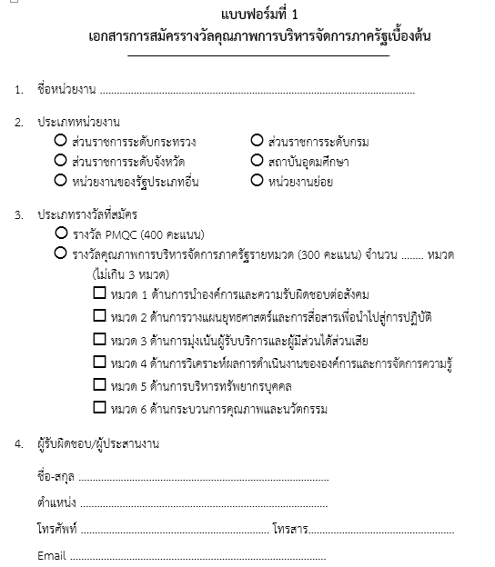
Form 1

Slide 38
ลักษณะสำคัญองค์การ (โดยสรุป 1 หน้า ขยายความในเอกสารแนบได้อีกไม่เกิน 1 หน้า)
Form 2
ผู้ส่งมอบ พันธมิตร และผู้ให้ความร่วมมือ:
(ผู้ส่งมอบ หมายถึง องค์การหรือกลุ่มบุคคลที่ส่งมอบทรัพยากรในการดำเนินการของส่วนราชการ
พันธมิตร หมายถึง องค์การหรือกลุ่มบุคคลที่มีความร่วมมือในการดำเนินงานของส่วนราชการอย่างเป็นทางการ เพื่อเป้าประสงค์ที่ชัดเจน
ผู้ให้ความร่วมมือ หมายถึง องค์การหรือกลุ่มบุคคลที่ให้ความร่วมมือกับส่วนราชการ ในการสนับสนุนกาปฏิบัติการหรือกิจกรรมบางอย่าง หรือเป็นครั้งคราว โดยมีเป้าหมายระยะสั้นที่สอดคล้องกัน มักไม่เป็นทางการ)
ความต้องการ:
พันธกิจ:
วิสัยทัศน์:
ค่านิยม:
งบประมาณ:
รายได้:
จำนวนบุคลากร:
กฎหมาย ระเบียบ ข้อบังคับ:
ระบบการปรับปรุงผลการดำเนินการ:
1. ภารกิจ/บริการหลัก:
คุณลักษณะโดดเด่นของภารกิจ/บริการ
ผู้รับบริการ:
ความต้องการ:
ผู้มีส่วนได้ส่วนเสีย:
(กลุ่มทุกกลุ่มที่ได้รับผลกระทบหรืออาจจะได้รับผลกระทบจากการปฏิบัติการและความสำเร็จของส่วนราชการ)
ความต้องการ:
สภาพแวดล้อมการแข่งขัน:
(ภาวะ หรือสภาพแวดล้อมของการแข่งขันในขณะนั้น รวมถึงแนวโน้มการแข่งขันในอนาคต ซึ่งจะช่วยในการตัดสินใจในการแข่งขันและวางกลยุทธ์ที่เหมาะสมของผู้บริหารองค์กร)
สมรรถนะหลักขององค์กร:
(เรื่องที่ส่วนราชการมีความรู้ ความชำนาญ ความเชี่ยวชาญมากที่สุด และสร้างความได้เปรียบให้กับส่วนราชการ)
แหล่งข้อมูลเชิงเปรียบเทียบ:
ความได้เปรียบเชิงยุทธศาสตร์: (ด้านพันธกิจ ปฏิบัติการ บุคลากร สังคม)
การเปลี่ยนแปลงความสามารถในการแข่งขัน:
ความท้าทายเชิงยุทธศาสตร์: (ด้านพันธกิจ ปฏิบัติการ บุคลากร สังคม)

Slide 39
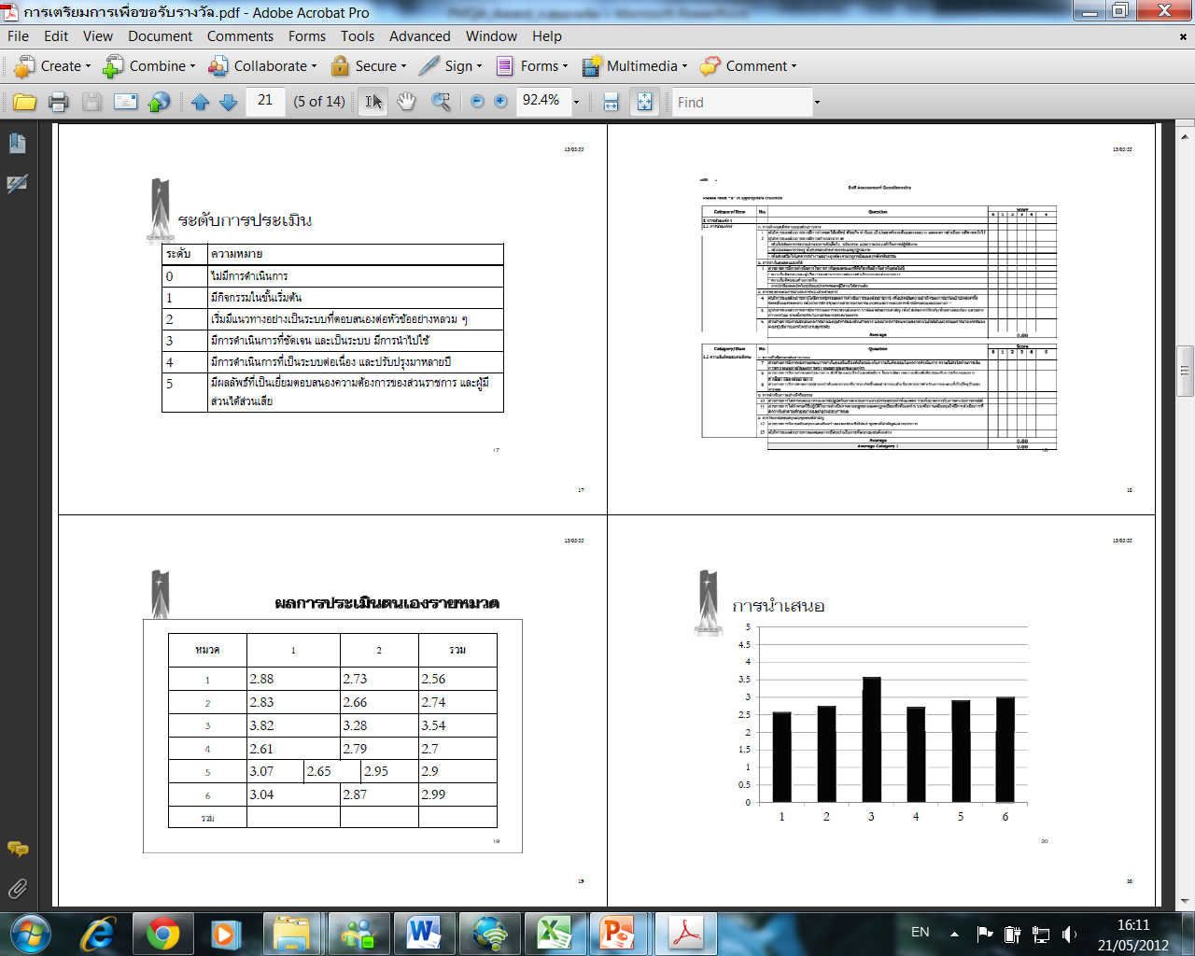
แบบประเมินความพร้อมขอรับรางวัลฯ
พร้อมรายชื่อหมวดและเหตุผลในการคัดเลือกหมวดที่เสนอขอรับรางวัล
Form 3
ระดับ | ความหมาย
0 | - | • ไม่มีแนวทางอย่างเป็นระบบที่ชัดเจน
1 | A | • เริ่มมีแนวทางอย่างเป็นระบบแต่ครอบคลุมประเด็นต่างๆ น้อยมาก
 | D | • มีการนำแนวทางไปถ่ายทอดเพื่อนำไปปฏิบัติเพียงแค่ในขั้นเริ่มต้นในเกือบทุกพื้นที่หรือหน่วยงาน
2 | A | • เริ่มมีแนวทางอย่างเป็นระบบและครอบคลุมประเด็นต่างๆ เป็นส่วนใหญ่
 | D | • มีการนำแนวทางไปถ่ายทอดเพื่อนำไปปฏิบัติ ถึงแม้ว่าบางพื้นที่หรือบางหน่วยงานเพิ่งอยู่ในขั้นเริ่มต้น
 | L | • เริ่มมีการประเมินและปรับปรุงกระบวนการที่สำคัญ
3 | A | • มีแนวทางอย่างเป็นระบบและครอบคลุมเกือบครบถ้วนทุกประเด็นต่างๆ
 | D | • มีการถ่ายทอดเพื่อนำไปปฏิบัติเป็นอย่างดี ถึงแม้ว่าอาจแตกต่างกันในบางพื้นที่หรือบางหน่วยงาน
 | L | • มีกระบวนการประเมินและปรับปรุงอย่างเป็นระบบโดยใช้ข้อมูลจริง และเริ่มใช้ผลการเรียนรู้ในระดับองค์กรไปปรับปรุงประสิทธิภาพและประสิทธิผลของกระบวนการที่สำคัญ
 | I | • เริ่มมีความสอดคล้องไปในแนวทางเดียวกันกับความต้องการขององค์กรตามที่ระบุไว้ในเกณฑ์หมวดอื่นๆ
4 | A | • มีแนวทางอย่างเป็นระบบครอบคลุมทุกประเด็นคำถามแต่ยังไม่ปรากฏประสิทธิผลอย่างชัดเจน
 | D | • มีการนำแนวทางไปถ่ายทอดเพื่อนำไปปฏิบัติเป็นอย่างดีโดยไม่มีความแตกต่างที่สำคัญ
 | L | • มีกระบวนการประเมินและปรับปรุงอย่างเป็นระบบโดยใช้ข้อมูลจริง และมีการใช้การเรียนรู้ในระดับองค์กร และการแบ่งปันความรู้ในระดับองค์กรส่งผลต่อการปรับปรุงให้ดีขึ้น
 | I | • มีแนวทางที่บูรณาการกับความต้องการขององค์กร ตามที่ระบุไว้ในเกณฑ์หัวข้ออื่นๆ
5 | A | • มีแนวทางอย่างเป็นระบบและมีประสิทธิผลอย่างสมบูรณ์ครอบคลุมทุกประเด็นคำถาม
 | D | • มีการนำแนวทางไปถ่ายทอดเพื่อนำไปปฏิบัติอย่างสมบูรณ์โดยไม่มีจุดอ่อนหรือความแตกต่างที่สำคัญในพื้นที่หรือหน่วยงานใดๆ
 | L | • มีกระบวนการประเมินและปรับปรุงอย่างเป็นระบบโดยใช้ข้อมูลจริง มีการวิเคราะห์และการปรับปรุงให้ดีขึ้นและการสร้างนวัตกรรม
 | I | • มีแนวทางที่บูรณาการกับความต้องการขององค์กรเป็นอย่างดี ตามที่ระบุไว้ในเกณฑ์หัวข้ออื่น ๆ

Slide 40
รายชื่อตัวชี้วัด
Form 4
หมวดที่ | รายชื่อตัวชี้วัด | ข้อมูล (พ.ศ. – พ.ศ.)
7.1
7.2
7.3
7.4
7.5
7.6
ให้นำเสนอผลลัพธ์ดังนี้
ตัววัดหรือดัชนีชี้วัดที่สำคัญของผลการดำเนินการระดับองค์การ
ตอบสนองต่อเป้าหมายและยุทธศาสตร์
สัมพันธ์กับกระบวนการพัฒนาและปรับปรุงในหมวดที่ยื่นขอ
ควรนำเสนอตัวชี้วัดสำคัญให้ครบถ้วนแม้ว่าการปรับปรุงจะอยู่ในขั้นเริ่มต้น
ข้อมูลที่ต้องการ
ชื่อตัวชี้วัดที่แสดงผลการดำเนินการ
ระยะเวลาของข้อมูลที่นำเสนอ
ผลจากการปรับปรุงให้ดีขึ้น (อย่างน้อย 3 ปีล่าสุด)

Slide 41
www.opdc.go.th

